Slide 1
Мультимедийный проект внеклассного мероприятия для учеников начальных классов
по теме:
«9 мая- День Победы»
Тивии Салбак Тадар-ооловна,
учитель начальных классов
МБОУ СОШ №4 г. Кызыла,
Республики Тыва.

Slide 2
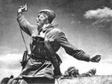
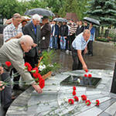
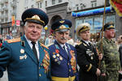
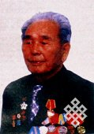
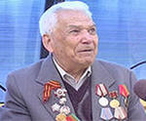
9 мая – День Победы.

Slide 3
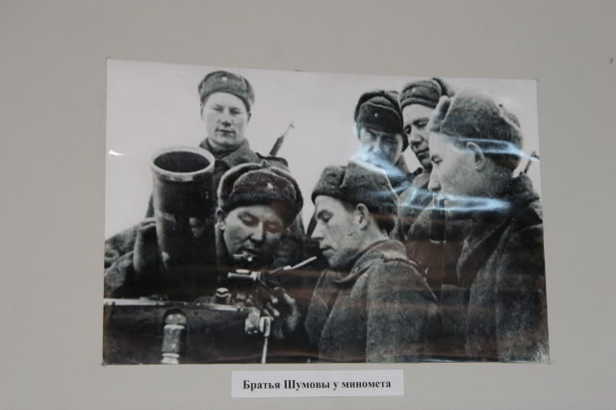
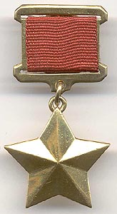
Братья Шумовы

Slide 4
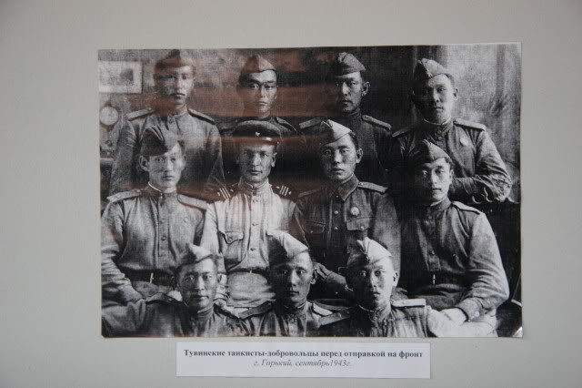
Тувинские танкисты - добровольцы

Slide 5
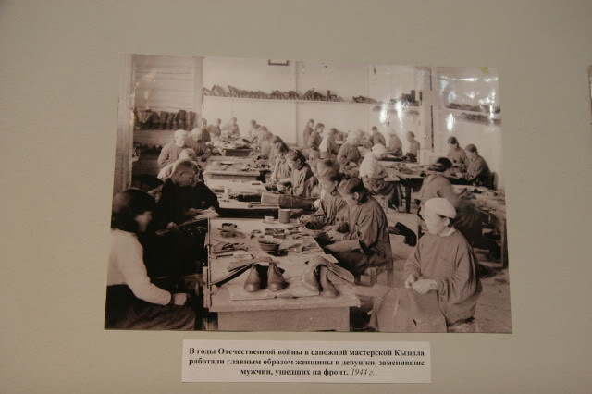
Сапожная мастерская в годы ВОВ

Slide 6
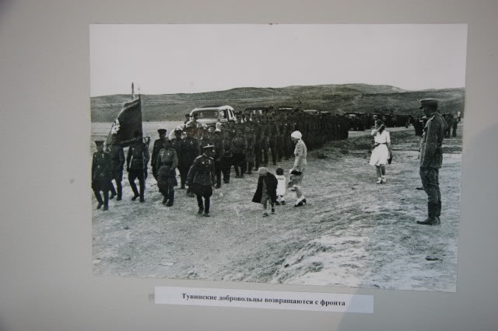
Тувинские добровольцы возвращаются с фронта.

Slide 8
Минута молчания
Помните!
Через века, через года –
помните!
О тех, кто уже не придет никогда, –
Помните!
Какою ценою завоевано счастье, – заклинаю, –
Помните!
(Р. Рождественский)

